Slide 1
Diamant – nejen šperk
Vít Jirásek
Ústav fyziky plazmatu
Notes:
představ – v souč působím na UFP AV. Diamantem jsem se zabýval za svého působení na FZU ve skupině p.doc. Kromky, asi nejpovolanějšího člověka na diamantovou technologii v Akademii Věd.
Tam jsem zjistil, jak mimořádným, proměnným a užitečným materiálem diamant je a rád bych to ukázal i vám.
Budeme popisovat diamant jako látku, a proto zabrousíme trochu i do chemie, což nám nebude nijak vadit, protože chemie je vlastně ve skutečnosti jenom aplikovaná fyzika.
Na záležitostech spojených s diamantem si zároveň připomeneme některé základní fyzikální principy, které jsou obecně platné.

Slide 2
Obsah
1. Úvod: šperk a materiál
2. Vlastnosti
3. Technologie: povrchy, vrstvy, prášky
4. Diamantové nanočástice
5. Uplatnění diamantových materiálů
6. Shrnutí
Notes:
Tady jsou témata, kterými se budeme zabývat, nepůjde to úplně přesně takto za sebou, budu se různě vracet a odkazovat.
Po úvodu se budeme zabývat příčinami dvou významných vlastností diamantu – a to sice jeho tvrdostí a proměnlivostí jeho povrchu.
Přiblížíme si technologii výroby a modifikace různých forem umělého diamantu, podrobněji se budeme zabývat d.nč.
Samozřejmě nemůže chybět kapitola o uplatnění d.m. a nakonec nějaké shrnutí.

Slide 3
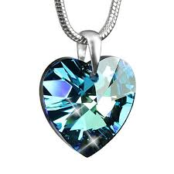
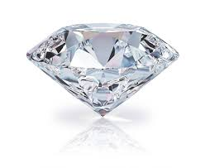
Šperk a materiál
šperk:
krása
ušlechtilost
vzácnost
odolnost
- chemická
- radiační
tvrdost
DIAMANT
Notes:
Většině lidí, když se řekne diamant, se asi vybaví šperk. Co je charakteristické na šperku kromě toho, že to je krásná ozdoba ? Šperky se vyrábí především ze vzácných kovů a drahých kamenů. Materiál šperku můžeme definovat tedy jako ušlechtilý a vzácný.
Ušlechtilost ale v chemicko-fyzikálním slova smyslu znamená odolnost. Zlato je ušlechtilé tím, že nerezaví, nedá se rozpustit, jenom ve směsi silných kyselin. Přitom je vzácné, protože vesmír ho prostě vyrábí málo.
Jak je to u diamantu ? Vezmeme to odzadu. Vzácný určitě je. Moc jich v přírodě nenajdete. Ušlechtilý čili odolný: víte, že je to nejtvrdší nerost, a chemicky odolný je taky, pokud je v absolutně čisté formě. No a krása (fotka), ta vzniká až opracováním do těch broušených kamínků.

Slide 4
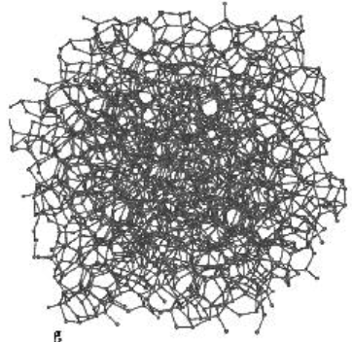
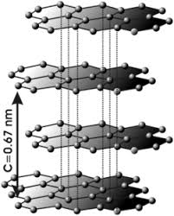
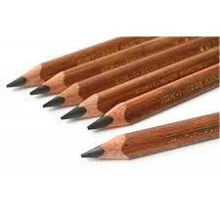
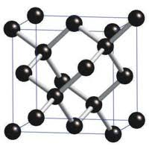
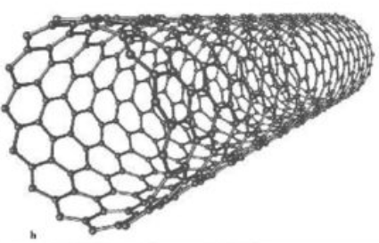
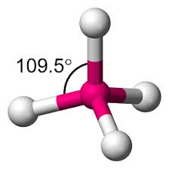
Tvrdost
formy uhlíku: grafit, diamant, saze, koks, fullereny, grafen ….
grafit
koks
amorfní
diamant
vazebný úhel
nanotrubičky
Notes:
Tak jako první tu máme tvrdost.Pevnost látky je dána její strukturou. Diamant je složený z atomů uhlíku, ale my víme, že forem uhlíku existuje velké množství výčet a mnoho dalších. Uhlík je nejvariabilnější atom, jaký známe. Různé vlastnosti uhlíku dodává různá vnitřní struktura – uspořádání atomů.
Některé formy uhlíku nemají žádné pravidelné uspořádání – říkáme, že jsou amorfní – atomy jsou uspořádány v podstatě nahodile. To je případ koksu.
Když se podíváme na grafit, tak ten má sice pravidelnou krystalickou strukturu, ale úplně jiné vlastnosti, než diamant, dokonce je velmi měkký, píše se s ním. Kouzlo je v tom, jak jsou atomy uhlíku uspořádány a vzájemně propojeny.
Měkký grafit obsahuje 6-ti úhelníky, které jsou propojeny do ploch. Plochy jsou navrstvené na sobě, vrstvy jsou mezi sebou jen slabě vázány a můžou po sobě klouzat. Vrstvy se kloužou, odlupují a tužka píše - zanechává za sebou vrstvy grafitu.
nanotrubičky ne
Diamant má ale uhlíky propojené tak, že každý atom je spojen se svým sousedem 4 vazbami.
Je to dokonalá prostorová síť / stavebnice / , 4 vazby do prostoru, na všechny strany stejně, vyjde z toho takový magický úhel 109.5 stupně, který svírají libovolné tři uhlíkové atomy. /Tady je to taky tak zařízeno, v té stavebnici, že ta kulička má ty výbežky nastavené přesně v tom správném úhlu, takže stačí, když je propojíme stejně dlouhými spojnicemi = vazbami, dostaneme diamant.

Slide 5
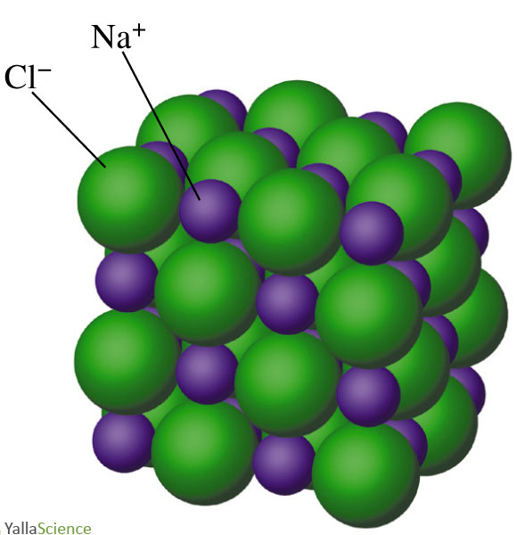
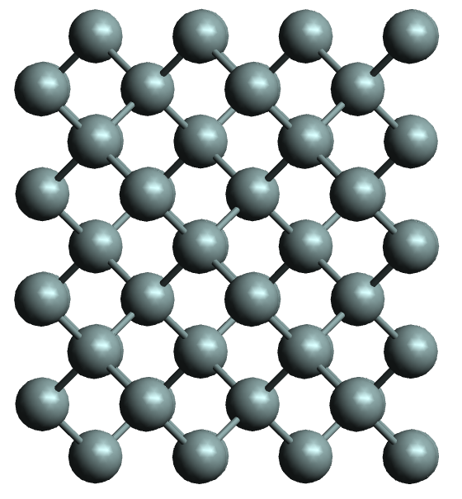
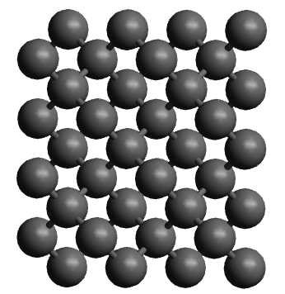
Vazba
diamant: kovalentní = spolu-vazebná
sůl: iontová
-
+
-
+
+
-
+
-
-
-
-
-
+
-
-
+
-
+
+
+
+
+
+
+
-
+
+
-
+
+
+
+
-
+
-
-
-
-
-
-
kationt
aniont
-
-
-
-
-
-
-
-
-
-
-
-
-
-
+
-
−
+
+
+
-
+
+
+
+
+
+
+
+
+
+
+
+
+
+
+
+
-
+
+
-
+
+
-
+
+
+
-
+
+
-
+
+
+
+
-
+
+
+
-
-
-
-
-
-
-
-
-
-
-
-
-
-
-
D
křemík
dodrzet pomery obrazku D/Si
Notes:
V diamantu jsou atomy vázány nejpevnějším druhem chemické vazby. Říká se jí kovalentní vazba. Její význam nejlépe pochopíme na rozdílech s jiným typem vazby. Je to vazba iontová, která tvoří většinu přírodních minerálů, například nejběžnější nám nerost, kuchyňskou sůl. Ukážeme si vznik chemické vazby v těchto dvou, vlastně krajních případech.
Chemické vazby mezi 2 atomy se vždy účastní alespoň 1 e- z každého atomu. Víte, že atomy obsahují kladné protony v jádře a záporné elektrony v jakémsi oblaku okolo něj. Protože e- rádi vytváří páry, když se atomy k sobě přiblíží, /klik/ může vzniknout kovalentní vazba, kdy každý atom poskytne 1 e- a ten e-pár se potom pohybuje tady někde mezi těmi atomy a vytváří tu vazbu.
KO-Valentní můžeme česky vyjádřit jako spolu-vazebná. Neboli, té vazby se účastní rovnoceně elektrony z obou atomů.
Když jsou to nestejné atomy, například sodík a chlór, /klikl/ může ale 1 e- přeskočit do el.obalu druhého atomu a vytvořit aniont. Normálně je v atomu stejný počet e- se záp n a p+ s kladným, ty se vzájemně vyruší a celkově je atom elektricky neutrální. Když má ale 1 e- navíc, má záporný náboj a je z něj aniont. /klik/ Druhý atom o 1e- přišel, má tedy o 1 kladný náboj navíc a je z něj kationt. Opačné náboje se, jak známo, přitahují, a v tomto případě je tedy vazba vlastně tvořená přitažlivou silou mezi 2 ionty, proto iontová vazba.
(+ tam je, jen neni videt)
Takže krystal potom tvoří pravidelně se střídající kladně a záporně nabité ionty, což je mimo jiné i příčina rozpustnosti solí ve vodě. Iontová vazba je slabší, než kovalentní. Navíc, ta mřížka soli /stavebnice/ má vazby souběžně. Takže když zaberu nepříliš velkou silou, tak to roztrhnu. U diamantu se mi to jen tak nepodaří, musel bych nasadit hrubou sílu. Je to důsledek pevné kovalentní vazby a čtyřsměrovosti uhlíku.
Stejnou kystalovou mřížku s kovalentní vazbou jako diamant má např. křemík /klik/. Ten už ale není tak tvrdý, ty vazby jsou slabší, protože využívají elektrony, které jsou slaběji vázány k jádru atomu, celý atom křemíku je větší a tak i meziatomová vzdálenost je větší.
5-7 min

Slide 6
Teplotní vodivost
- míra rychlosti šíření tepla
teplé
studené
- u diamantu nejvyšší
Notes:
Pojďme na další vlastnost. Stejně, jako má diamant nejvyšší tvrdost, tak má také nejvyšší teplotní vodivost. Prosím, neplést s tepelnou kapacitou. T.k. udává, když něčemu dodáme teplo, na jakou teplotu se to zahřeje. T.v. nám říká, jak rychle se to zahřeje. Přesněji řečeno, je to míra toho, jak rychle se šíří teplo od teplého místa do studeného.
1-2 min

Slide 7
Teplotní vodivost
- míra rychlosti šíření tepla
teplé
studené
- u diamantu nejvyšší
PRINCIP
rychlost děje = konst. χ (A2-A1)
 | konstanta | hnací síla: rozdíl
teplo | teplotní vodivost | teplot
proudění | hustota | tlaků
difúze | difúzní koeficient | koncentrací
chlazení elektronických součástek - rychlý odvod tepla D-vrstvou k chladiči
Notes:
Tady na tom videu vidíte, že je možné tenkým diamantovým plátkem rozříznout kostku ledu. Nepotřebujeme na to sílu, protože ten efekt je tepelný: teplo z našich prstů se šíří diamantem pod kterým ten led taje.
Toho lze využít např. k chlazení el.souč. Při průchodu elektrického proudu totiž vzniká teplo, a to teplé místo může být na malé oblasti, kde bude způsobovat problém. D vrstva pomůže rozvést to lokální teplo po ploše a rychle ho odvést někam k chladiči.chtělo by to obrázek asi si ho udelam pomuze comsol ?
V souvislosti s teplotní vodivostí jsme teď narazili na obecný fyzikální princip, který bych rád zmínil. Podobně jako se šíří teplo z teplého místa do studeného, proudí vzduch z místa o vyšším tlaku do místa o nižším tlaku a chemická látka se šíří z místa o vyšší koncentraci do místa o nižší koncentraci. Velmi zjednodušeně můžeme ten princip klik posat takto: rychlost děje rovná se nějaká konstanta úměrnosti krát rozdíl příslušné veličiny na jednom a druhém konci. Konstanta je vlastnost materiálu – tep vod, hustota, dif.k. Tzv. hnací silou je rozdíl: t,p,c. Určitě bychom našli ještě další příklady (rozdíl el.pot. čili el.napětí..). Skutečný tvar těch rovnic je matematicky trochu komplikovanější a trochu se liší u těch jednotlivých dějů. Nicméně, je tu jednotný princip: hnací síla, a vlastnost materiálu.

Slide 8
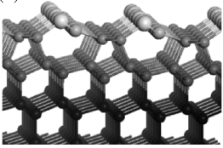
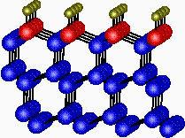
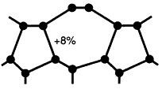
Povrchy
povrch = porucha
PRINCIP
I. minimální energie = nejvyšší stabilita
stabilní krystal = nízká energie
povrch krystalu = vyšší energie
II. směr: vyšší energie → nižší energie
stabilizace
přeuspořádání atomů
a/ rekonstrukcí povrchu
b/ zakončením jiným atomem
vodík (H), kyslík (O), dusík (N)
Notes:
Teď se vrátíme ke struktuře. Možná vás napadne, dobře, uhlík, čtyři vazby, spojení se všemi sousedy, ale co na okraji ?
Každý kus krystalu, každý úlomek nebo výrobek má nějaký konec, nějaký povrch, jak to tam je ?
Nebo když vezmeme ten krystal (stavebnice) a někde ho uřízneme, co se stane s těmi atomy, které ztratily své sousedy, s nimiž je pojila ta pevná kovalentní vazba ? klik-princip/
Jeden z nejdůležitějších zákonů fyziky nám říká, že nejstabilnější je to, co má nejnižší energii. Jestliže je diamantový krystal velmi stabilní, má tedy velmi nízkou energii. Povrch je porušený krystal, má tedy vyšší energii. Další zákon nám říká, že věci se snaží uspořádat tak, aby se energie snižovala. Stejně tak i povrch = porucha se snaží nějak uspořádat.
(s modelem v ruce) Když povrchové uhlíky ztratí své sousedy nad sebou, budou se snažit propojit s těmi vedle sebe tak, aby každý měl ty čtyři vazby. Říká se tomu rekonstrukce povrchu. /klik/ Jak vidíte, moc hezky to nevypadá, ty vazby jsou vychýlené, a nepřirozené, proto ta povrchová energie je vyšší, než by mohla být. /klik/
Tohle už vypadá mnohem hezčí – ale vidíte, že jsme si pomohli jiným prvkem, vodíkem. Ten je vždycky pouze jednovazný, takže teď je to z chemického pohledu v pořádku, a mnohem stabilnější, s nižší povrchovou energií, než u té rekonstrukce. Zakončovat mohou i jiné atomy – hlavně kyslík, případně dusík. To si ukážeme dále.

Slide 9
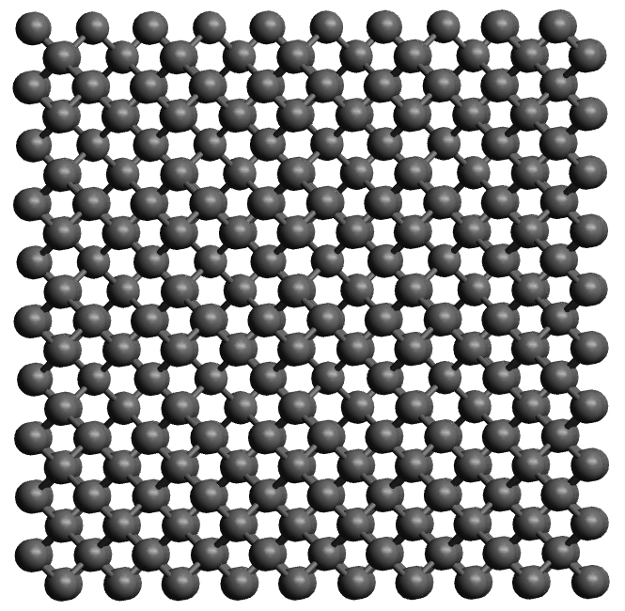
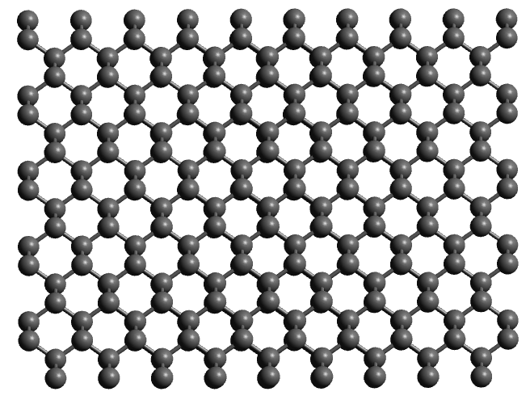
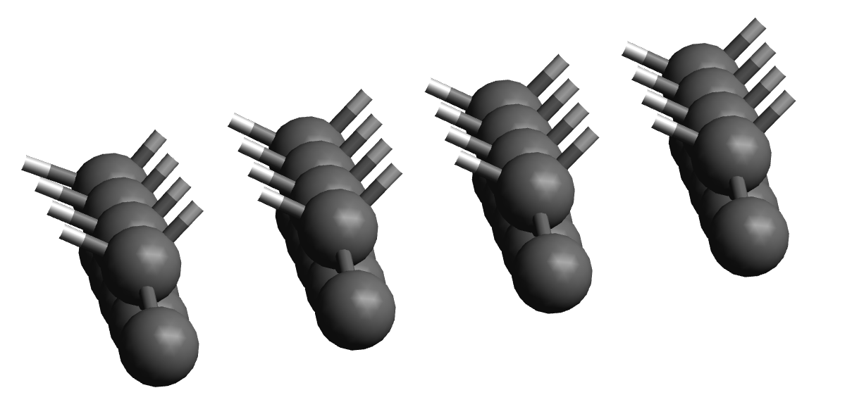
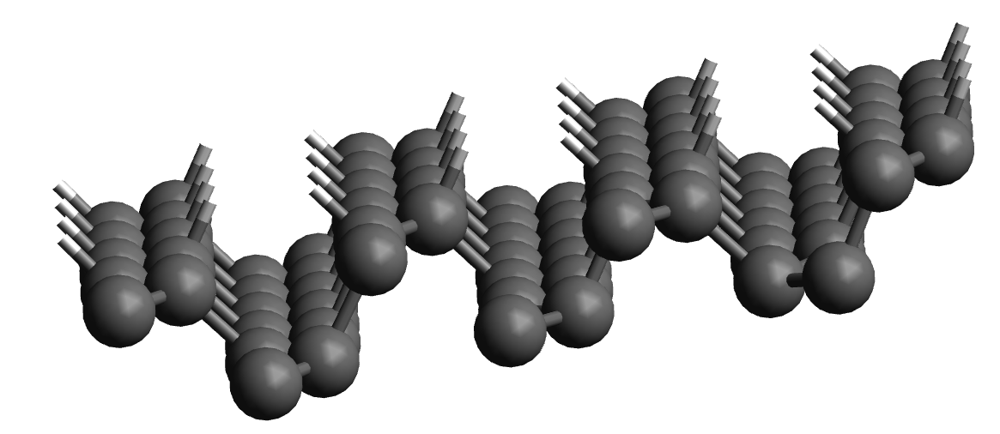
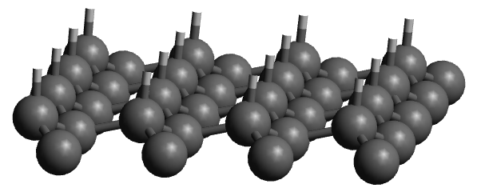
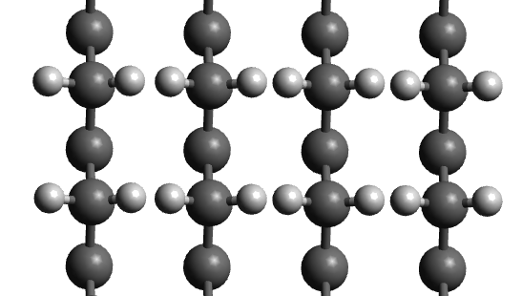
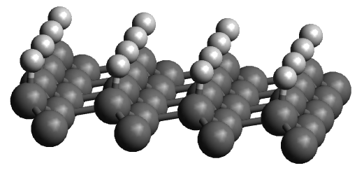
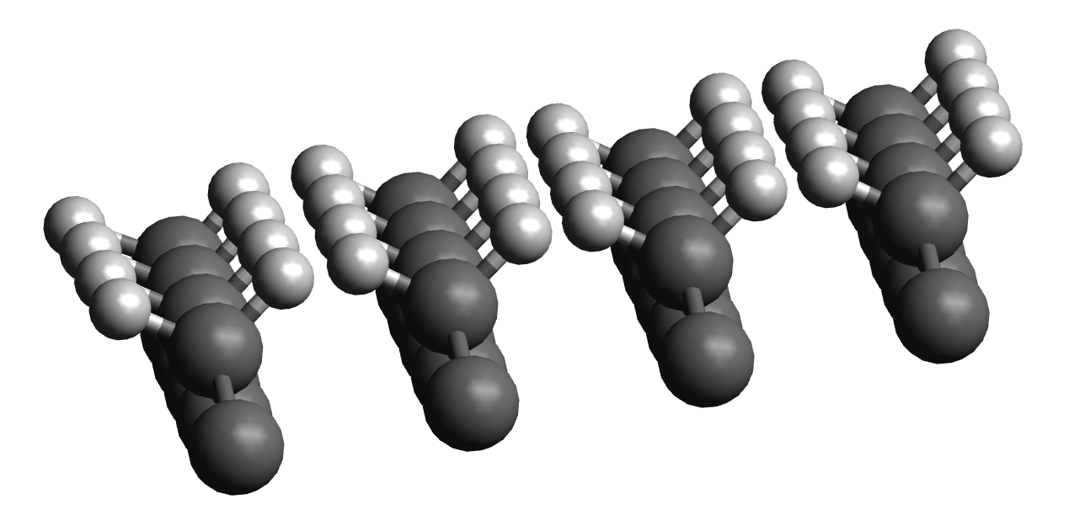
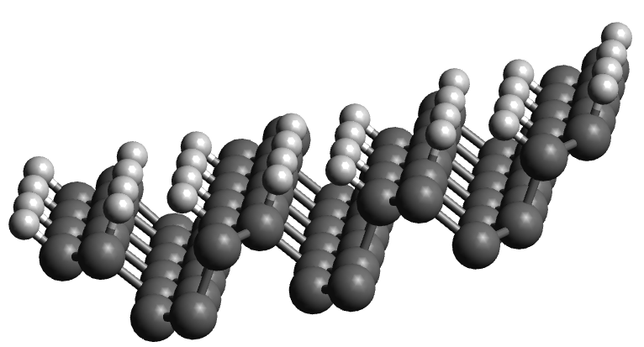
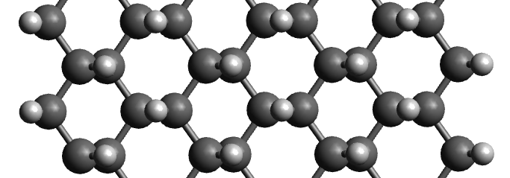
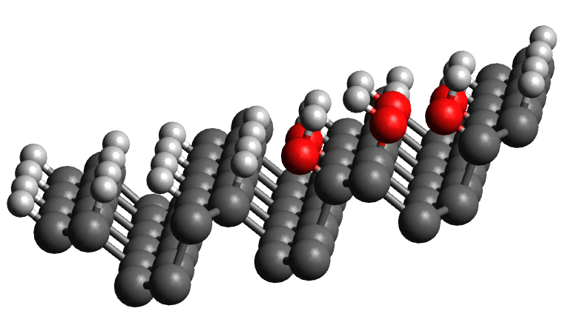
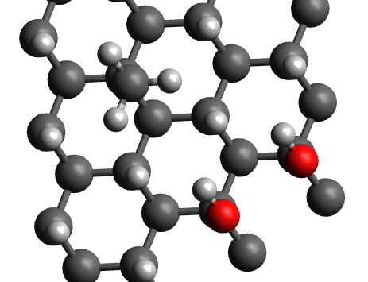
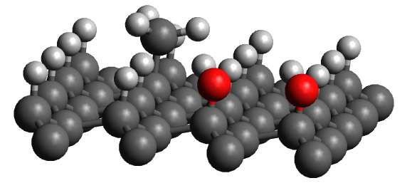
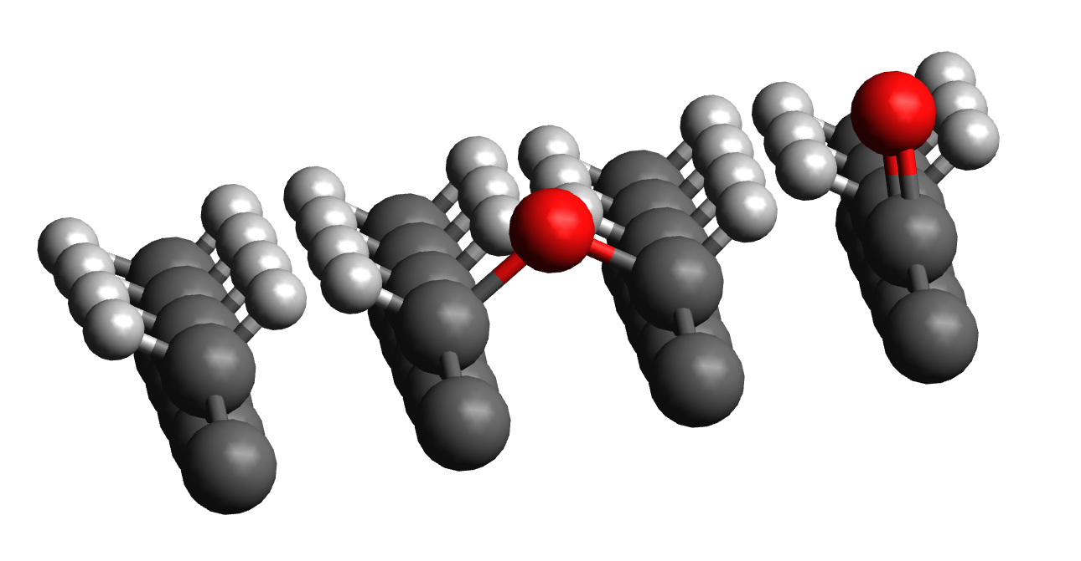
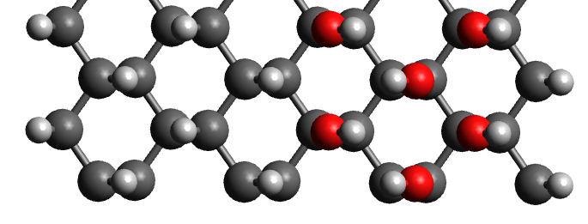
(111)
Povrchy-orientace
(100)
(110)
(111)
`
O
O
Notes:
V závislosti na tom, jak vedeme pomyslnou plochu řezu /model/, dostáváme různě vypadající povrchy. Ty nejstabilnější dostaneme, když si atomy pěkně zarovnáme v kolmém pohledu a řežeme ve významných směrech.
Když to otočíme o 90st /klik/, můžeme dostat stejný typ povrchu, ale musíme řezat v jiných směrech.
Tady vidíte, že ten zákryt je trochu matoucí, protože to tady vypadá hustěji uspořádáno než tady; je to samozřejmě dáno tím, že ty vazebné úhly z uhlíku nevycházejí kolmo na sebe, ale v tom magickém čtyřúhelníkovém úhlu 109.5 st. Takže tady to vypadá hustě, ale ve skutečnosti se střídá atom mezera atom, což v tomto levém pohledu nevidíme.
Když si ukážeme v detailu, jak to vypadá po těch řezech, /klik/ vidíme, že velmi různě. Tady má každý uhlík 2 chybějící sousedy, tady v těch druhých 2 případech jednoho, ale míří různým směrem. Těmto vzorům říkáme, orientované povrchy – ty jednotlivé orientace mají i svá schematická označení. Samozřejmě jich je více, ale u diamantu jsou tyto 3 nejčastější.
Jak stabilizovat tyto povrchy ? Nabízí se vodík /klik/ ale tady se nám dostávají vodíky příliš blízko sebe. /klik/ Ještě v pohledu shora. Pořád platí princip nejnižší energie. Kdyby to mělo takto vypadat tak tyto atomy vodíku budou tak blízko, že se začnou odpuzovat a tím se energie zvýší. Tady je z energetických důvodů výhodnější kyslík, který ze své chemické povahy tvoří molekuly se zalomenou vazbou, a to se dá tady krásně zařídit takovým kyslíkovým můstkem. Anebo může jeden dvojvazný kyslík nahradit dva vodíky. 2. povrch, 110, má sice zdánlivě namířené vazby taky proti sobě klik/, ale ve skutečnosti jdou mimoběžně /klik/, takže si nevadí. Když by tam měl být kyslík, který je dvojvazný, tak bude nejspíše mít ještě z druhé strany vodík, tak to potom bude vypadat takto. klik/klik
3. typ povrchu, tam je dost místa klik/klik, aby se tam vešel ještě třeba i uhlík navíc se třemi vodíky.
C, O, H, možná už to někomu z vás začíná připomínat organické molekuly - uhlovodíky, alkoholy atd. A je to v podstatě tak. Když si uvědomíme, jak variabilní je organická chemie, kolik tisíců sloučenin existuje složených pouze z těchto tří prvků, je nám pak zřejmé, jak variabilní může být diamantový povrch. A jak různé vlastnosti mohou mít různě orientované povrchy zakončené různými a různě propojenými atomy.
6-9 min, lze případně zkrátit nechat kolovat stavebnicovy model

Slide 10
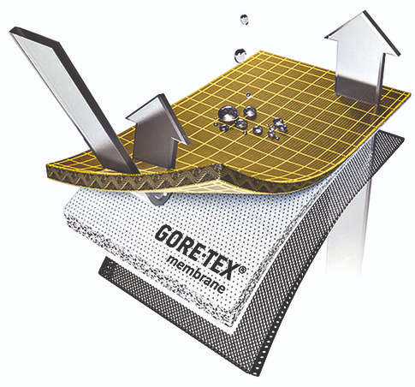
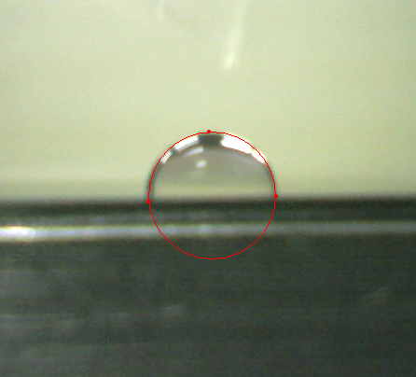
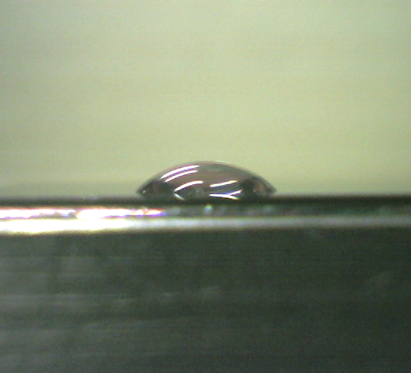
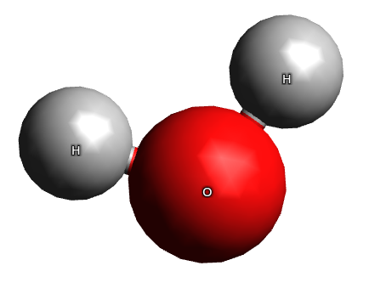
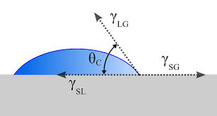
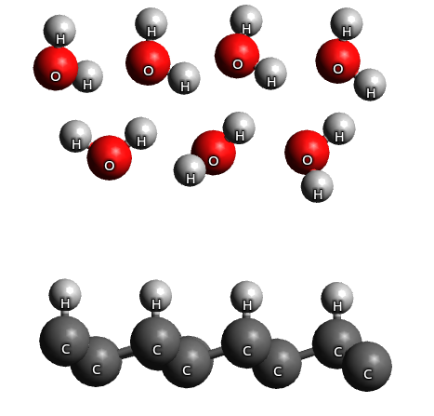
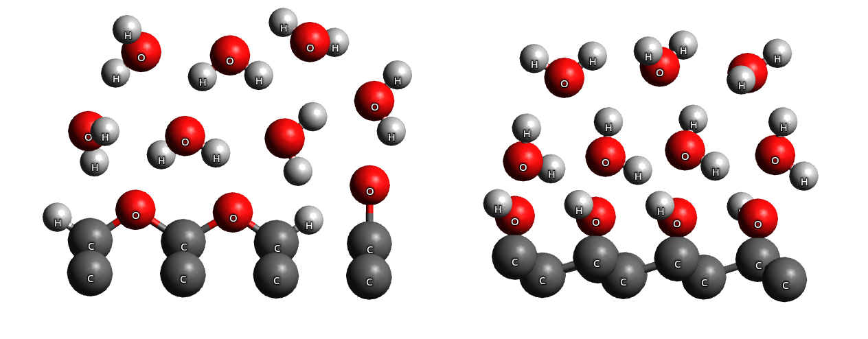
Funkční povrchy
různá orientace (řez) + různé zakončení povrchu dalšími atomy
=
různé vlastnosti (funkce)
menší
smáčivost
větší
polární vazba
δ+
δ+
δ−
větší
kontaktní úhel
menší
vodíkové můstky
hydrofobní = vodoodpudivý
hydrofilní = vodopřitažlivý
Notes:
Ty úplně jiné vlastnosti vedou k tomu, čemu říkáme funkční povrchy. Jak název napovídá, jsou to povrchy, které mají nějakou funkci, lépe řečeno,byly cíleně vytvořeny tak, aby měly nějaké vlastnosti. Zároveň nám to napovídá, že bychom změnou toho povrchu mohli tu vlastnost měnit.
Sportovci nosí fční prádlo, které má tu funkci, že dobře odvádí pot. Když si chcete pořídit nepromokavé boty nebo bundu, měl by tam být vodoodpudivý povrch.
/klik/ Zakončením povrchu diamantu lze měnit spoustu věcí, např. povrchovou el. vodivost, ale my si ukážeme právě tu smáčivost. Na nesmáčivém povrchu se kapka vody drží jako kulička, na smáčivém se rozprostře. Potom můžeme změřit tento úhel, tzv. kontaktní úhel, a vyjádřit smáčivost číselně. Tam, kde je s.m., je k.u.v. a naopak. Povrch, který je pro vodu nesmáčivý, nazýváme hydrofobní, čili vo., smáčivý je hydrofilní, vp.
Co způsobí, že je povrch hydrofilní? Může zato třetí druh chemické vazby, a to je tzv. polární vazba klik. Je to vlastně něco mezi kovalentní a iontovou, o nichž jsme mluvili na začátku. Ukážeme si to na molekule vody. Kdybychom tu měli stejné atomy, tak vznikne elektronový pár mezi nimi a kovalentní vazba. Ale vodík se chová jinak, než kyslík, on ten svůj elektron moc nechce tak ho odpuzuje ke kyslíku, který naopak elektrony spíš přitahuje. Oba ty elektrony, které tvoří vazbu se tak posunou blízko kyslíku tím se ovšem poruší rovnováha nábojů, na jedné straně začne trochu převažovat mínus a na jedné plus a tím vzniknou dva póly, kladný a záporný. Chemici před ta znaménka dávají ř.p. delta, kterým se v mat. označuje něco necelého, malého, aby se to odlišilo od iontů, které opravdu mají celý 1 elektronový náboj. Takže kladné a záporné póly, zase se mohou přitahovat, ale ne tak silně jako ionty. Vytváří se takzvané vodíkové můstky, které drží molekuly vodu u sebe, když je třeba.
Ale vodíkovaný povrch d. polární není. Té vodě se k němu nechce, ona si drží v.m. kapku, ale na povrch nepřilne. Ale pokud tam máme kyslík, a ještě lépe kyslík s vodíkem, tak už tam póly jsou, a voda udělá m. i s povrchem a pěkně se rozprostře. Takže vodíkovaný p.d. je hf., kysl. hydrofilní.

Slide 11
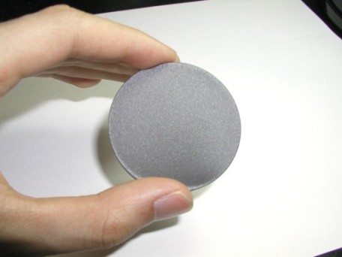
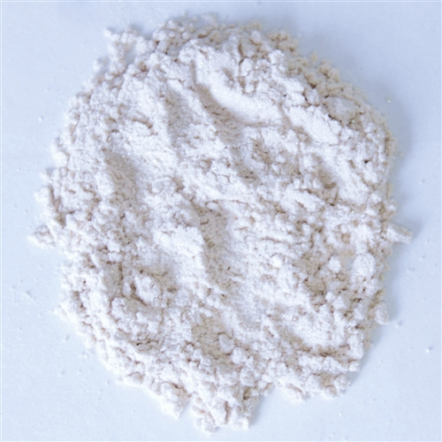
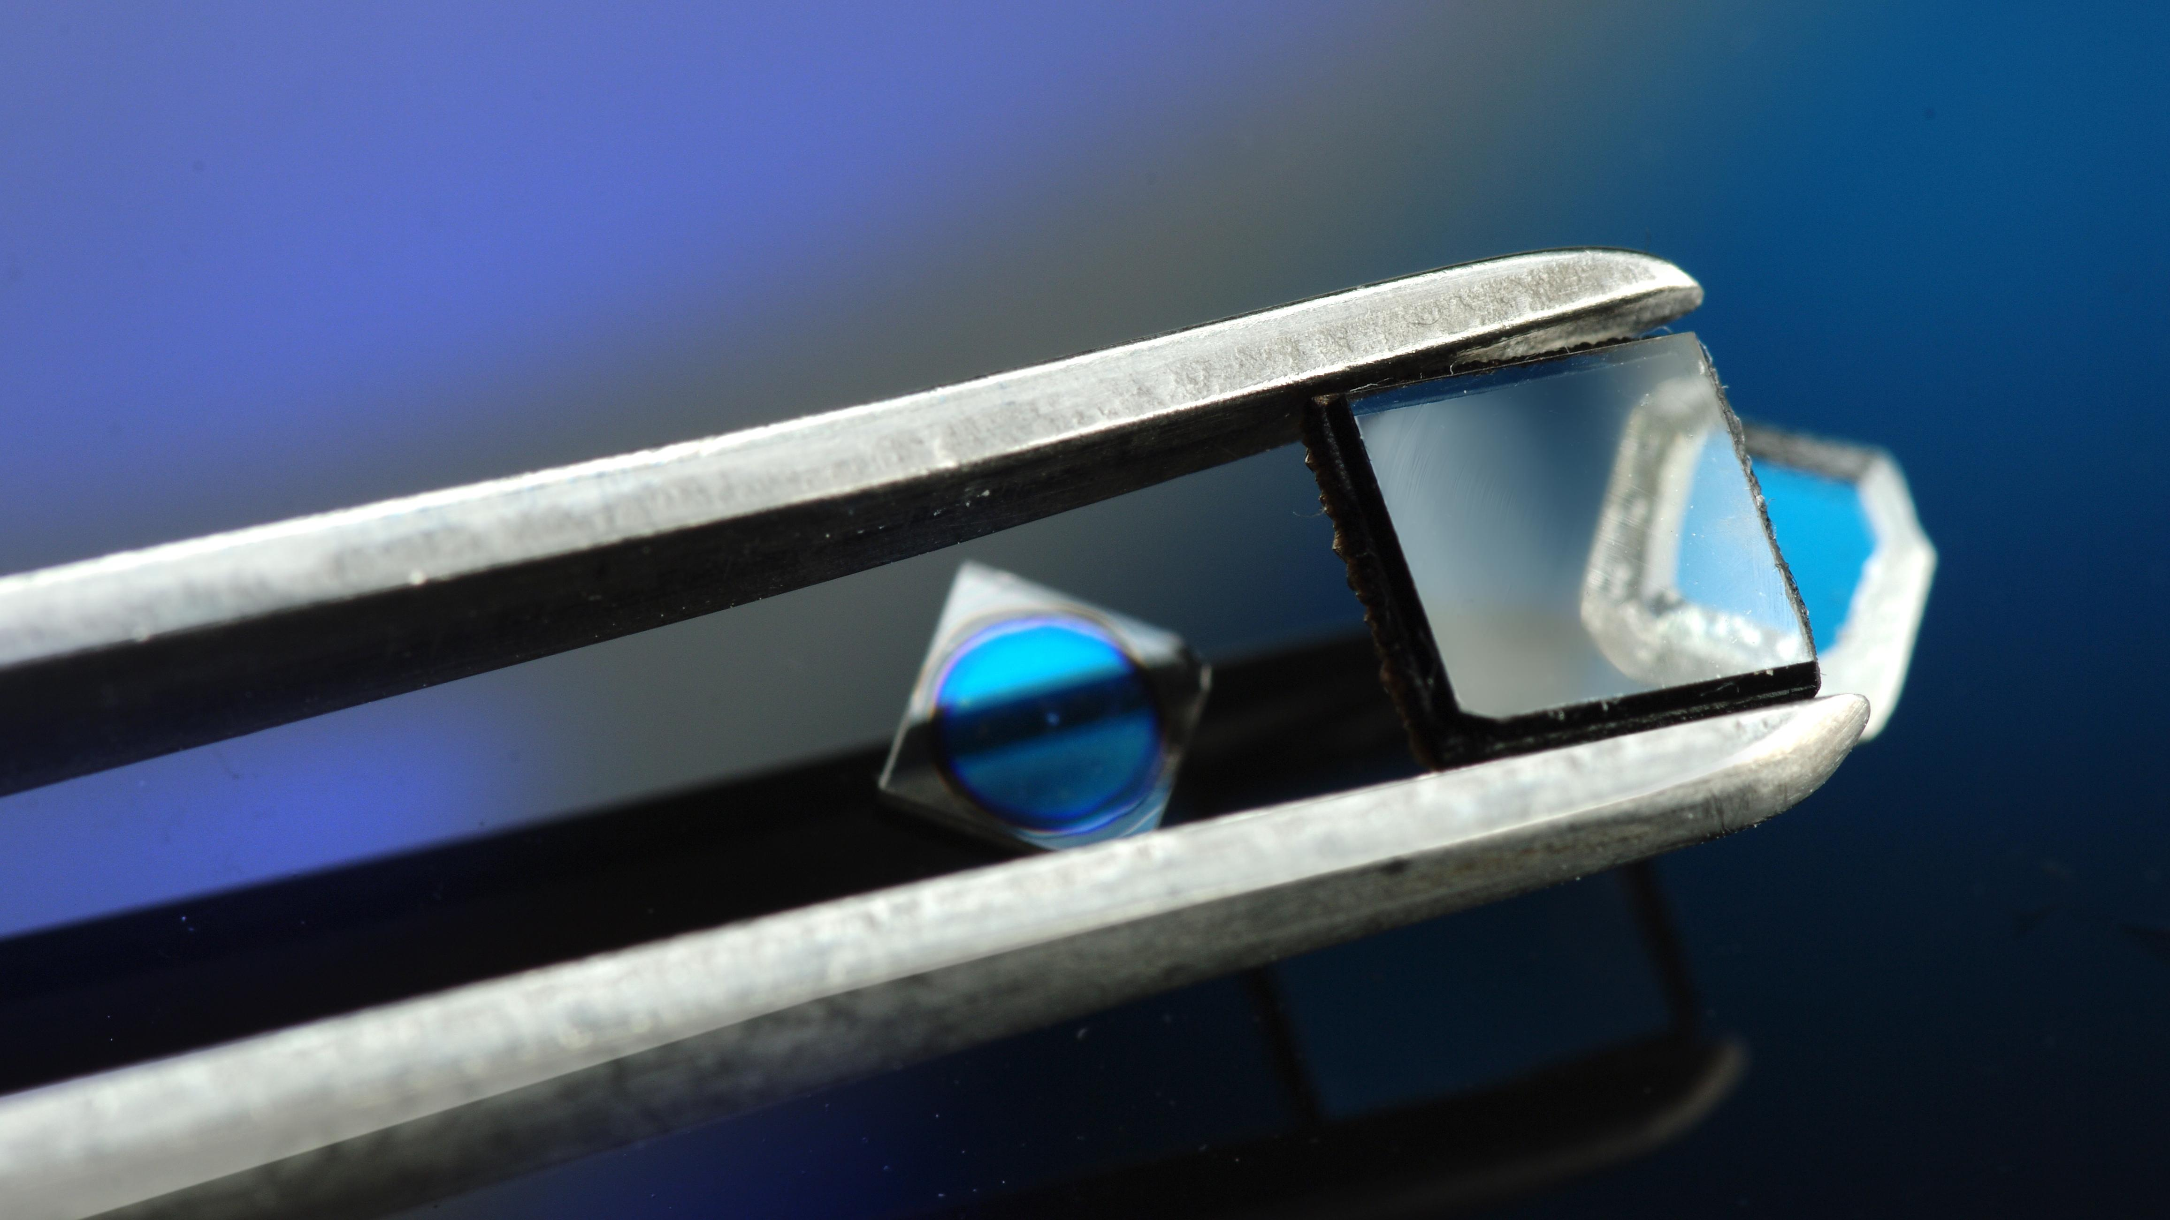
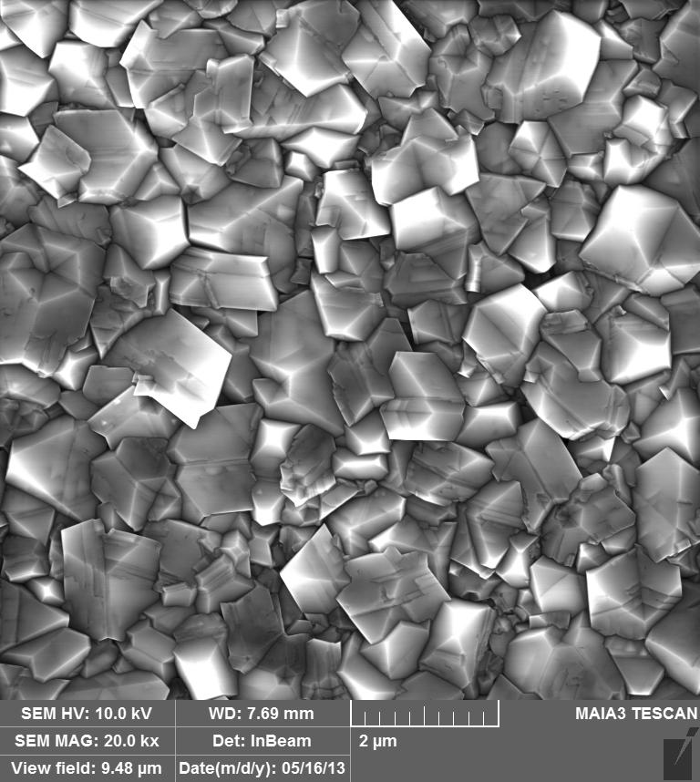
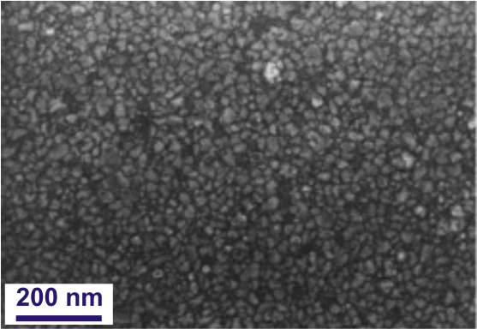
Diamantová technologie: vrstvy a prášky
umělý diamant
energeticky náročné
tenké vrstvy
prášky
monokrystalický X polykrystalický
mikrodiamant
nanodiamant
Holly et al
Notes:
Teď trochu technologie. Budeme-li se bavit o využití diamantu jako zajímavého materiálu, musíme zapomenout na nějaké velké kusy čistého diamantu. V přírodě se vyskytují malinké krystalky a to ještě velmi vzácně a výroba je energeticky náročná.
Proto se připravují tenké vrstvy na vhodných podložkách nebo d. prášky. Vrstvy, o jejichž výrobě se krátce zmíním, jsou polykrystalické. To znamená, že pod velkým zvětšením vidíme jednotlivé krystalky, různého tvaru a velikosti.
Monokrystalický umělý diamant je v podstatě taky vrstva, vyrábí se v podobném zařízení, ale z plochy podložky roste 1 objekt. Potom je možné podložku chemicky odstranit a máme umělý krystal diamantu.

Slide 12
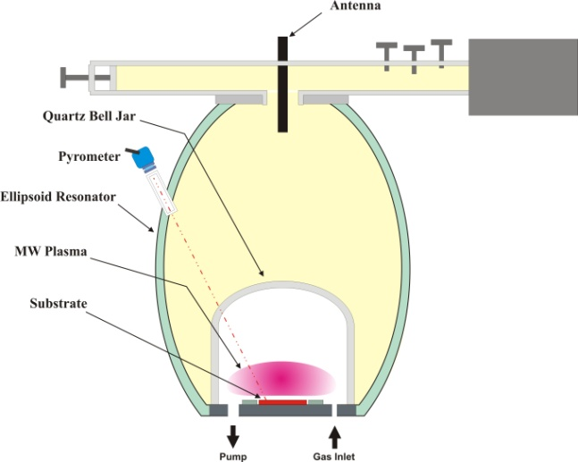
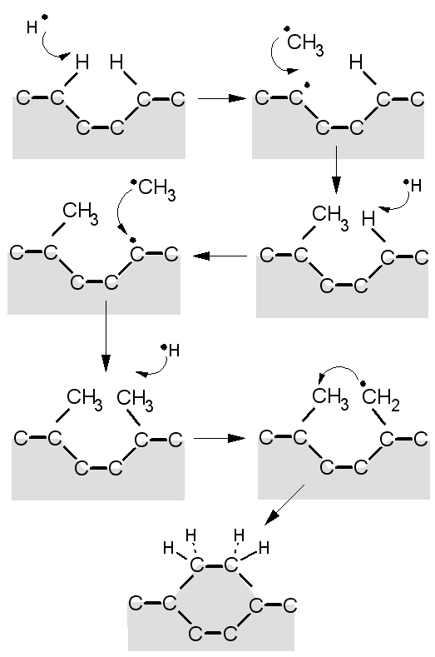
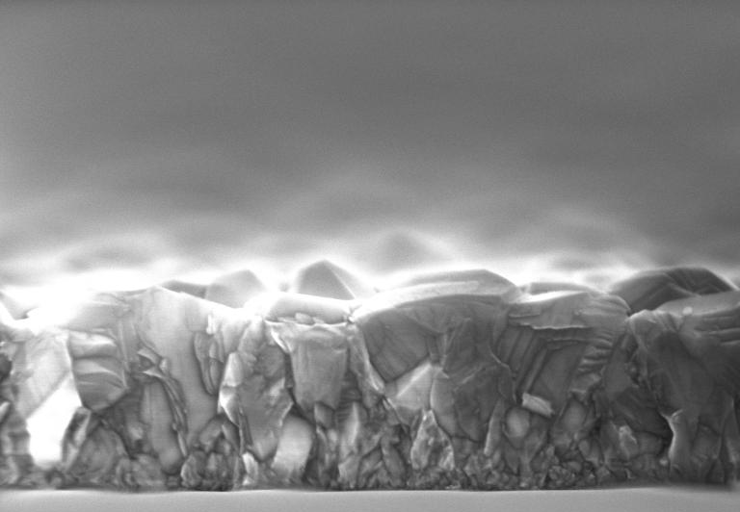
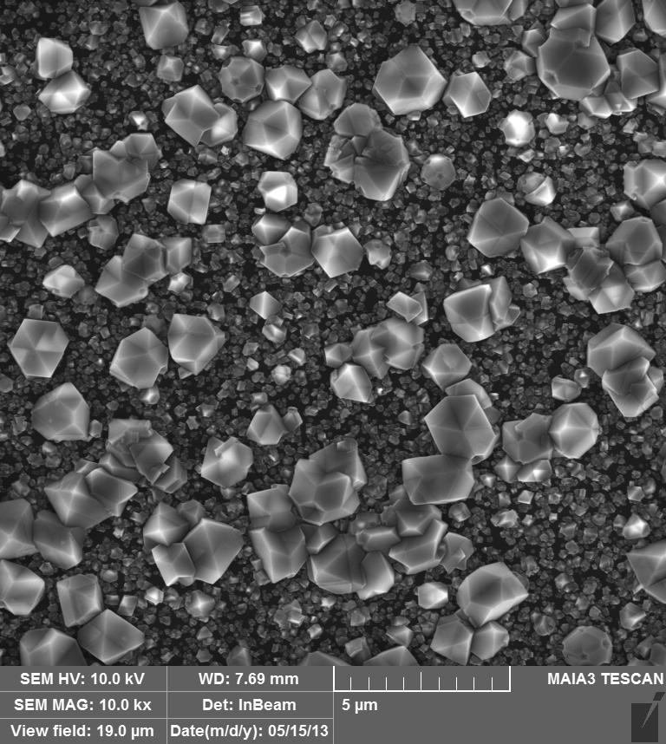
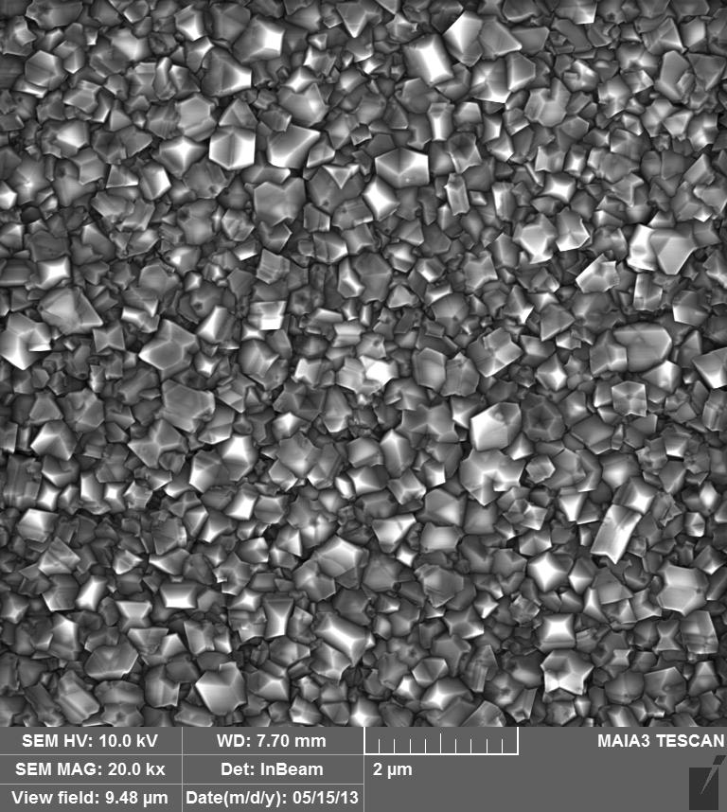
Vrstvy - příprava
mikrovlnné plazma: vodík (H₂) a metan (CH₄)
CH₄ + H₂
e⁻, H,·CH₃,·CH₂
animacne zvetsit na horni levy roh
animacne zvetsit na dolni pravy roh
Notes:
Popíšu teď v současné době nejčastější způsob, jak se vytváří tenké diamantové vrstvy.
Takovéto polykrystalické vrstvy s relativně velkými krystalky, kterým se říká zrna, vytváříme díky zvětšování zárodků – nanočástic, které nejprve na podložku naneseme. Vlastní růst probíhá v plazmochemickém reaktoru.
Je to taková silná mikrovlnná trouba. Uvnitř nemá vzduch, ale směs vodíku a metanu a snížený tlak. Protože mikrovlny jsou to elektromagnetické vlnění, mohou se podobně jako světlo zaostřit do malého objemu. V tom malém objemu je pak velká energie a vzniká plazma, kde elektrony se odtrhávají od atomů, zahřívají se tou mikrovlnnou energií a buší do okolních částic, kde štípou chemické vazby, takže vznikají různé fragmenty původních molekul.
Jsou to atomy vodíku a takzvané růstové radikály, které mají o jeden nebo dva vodíky méně než metan a jsou velmi reaktivní. Atom vodíku není rád sám, takže si utrhává kamaráda, který je na povrchu zárodku a tím vytváří volné místo pro růstový radikál. Uhlíky se pak propojují a vodík jde pryč. Tak se postupně skládá diamantová struktura.
/klik/ Tady, na nepovedené vrstvě, je pěkně vidět jak zárodky, tak narostlé krystalky. Takže každý tento krystalek vlastně narostl třeba 50x. Ale vytvořit souvislou vrstvu se nepovedlo. Ta vypadá takto. /klik/
Takto seshora to trochu vypadá jako nasypané kamínky, ale když se podíváme z boku, v řezu /klik/, vidíme, že v objemu té vrstvy je to všechno propojené, prorostlé, nejsou tam žádné mezery.

Slide 13
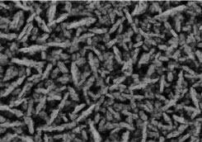
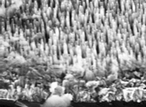
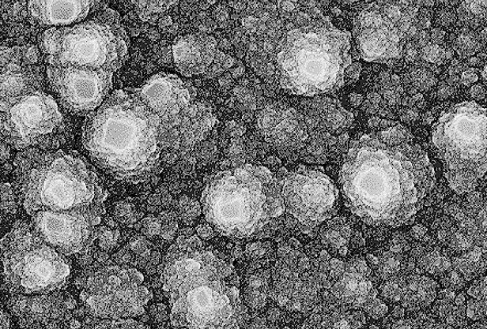
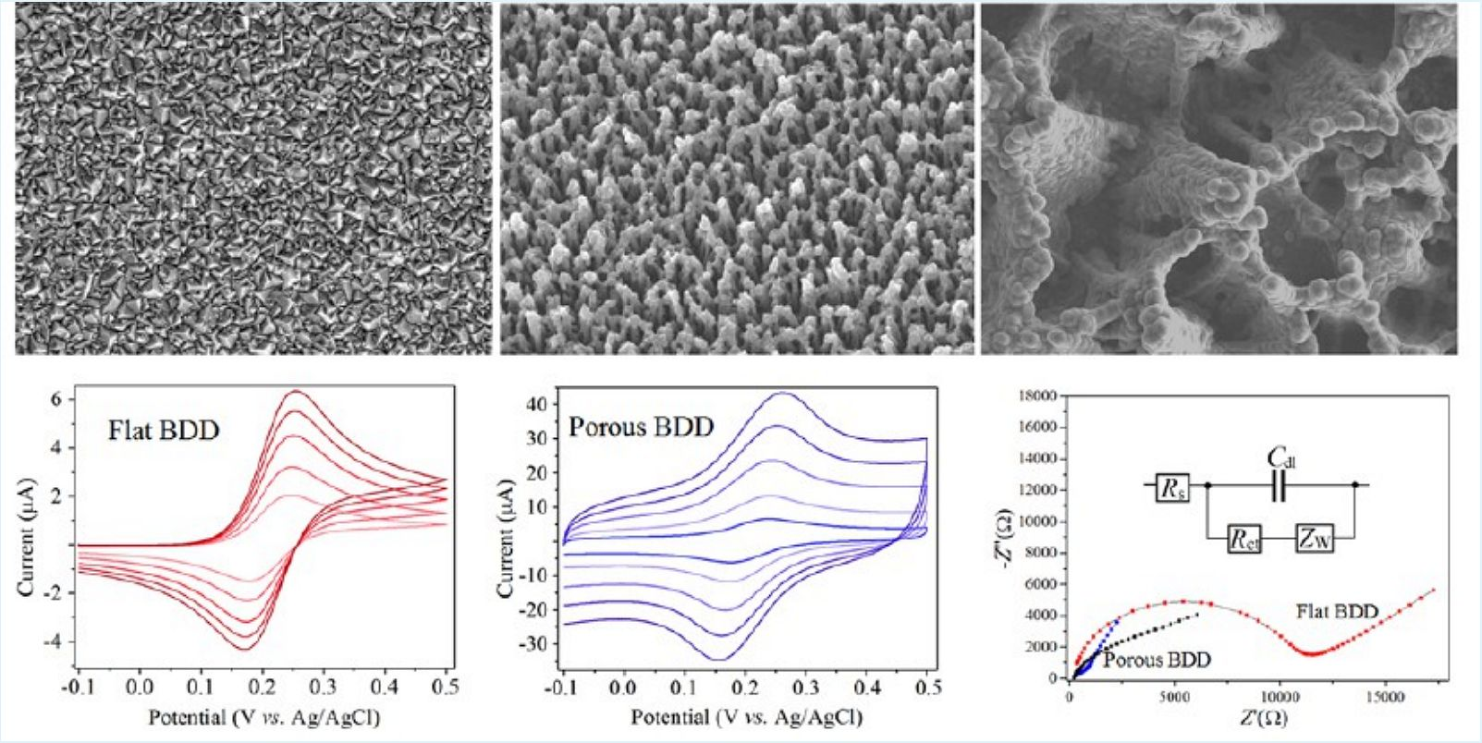



Vrstvy - variabilita
SEMY
velikost – tvar – struktura
vzorování:
Notes:
Pokud bychom ovšem chtěli, můžeme si vytvořit i děravou, porézní strukturu – to jsou ty 2 uprostřed. Technolog má poměrně hodně možností, jak měnit podmínky v tom mikrovlnném reaktoru: poměrem vstupních plynů, připouštěním nějakých dalších, ale i změnami tlaku, výkonu a času lze dospět k velmi odlišným strukturám, jak můžete vidět.
Tomuto se třeba se někdy říká květáková struktura. Při pečlivé přípravě podložky mohou narůst nanosloupečky (ty jsou tady/vpravo nahoře) a dají se vytvářet i různé vzory. To může být zásadní např. pro optické aplikace.

Slide 14







Důkaz diamantu: Ramanovské spektrum
Chandrasekhara Venkata Raman, 1928 :
světlo vychýlené při průchodu látkou mění barvu
- Ramanův rozptyl
důvod?
vibrace = kmity
barva – vlnová délka - energie
Notes:
Protože diamantová forma uhlíku není běžná, a i její umělé vytvoření stojí nějaké úsilí, potřebujeme dokázat, že skutečně máme diamant. K tomu slouží velmi dobře rozptyl světla v látce, zvaný Ramanův rozptyl. Pan Raman opublikoval jako 1. popis a pozorování tohoto jevu a dostal za to Nobelovu cenu. Jev spočívá v tom, že sv.v.p.p.l.m.b.
Teď nemluvíme o tom známém jevu, kdy pustíme světlo pod uhlem do krystalu a ono se nám rozloží na barvy. Změna barvy, ke které dochází při Ramanově jevu je velmi malá.
Všechno souvisí vibracemi neboli kmity atomů. Atomy v krystalové mřížce mohou kmitat. /klik/ Ty kmitavé pohyby mohou být v různých směrech, ale vždycky jsou nějak synchronizované. Každá látka má potom určitý soubor kmitů, s přesně vybranými frekvencemi, které jsou pak pro ni charakteristické. Když na krystal dopadá světlo, vychýlí se, neboli rozptýlí. Většinová část světla při tom nemění barvu, jenom směr. Malá část ale ztratí energii, která se přemění právě do těch charakteristických kmitů mřížky. A změna energie u světla znamená změnu barvy.
Když vyneseme do grafu na ose y kolik světla změnilo barvu a na ose x změnu barvy, dostaneme křivku, které se říká Ramanovské spektrum./klik/
Diamant se projeví v tomto spektru na přesném místě, které bude vždycky stejné a nezávislé na tom, jakou barvou světla jej ozáříme. Většinou tam nebude jenom jeden vrchol, ale víc vrcholů, protože nikdy nebudeme mít dokonale čistý diamant, který by neobsahoval stopy jiných forem uhlíku (protože nic v přírodě není dokonalé). Ale jejich velikost vzhledem k velikosti diamantového signálu nám zase řekne jak kvalitní je ten diamant. Čím výraznější a užší je tato křivka, tím kvalitnější diamant.
Když budeme mít méně kvalitní vrstvu, budou tam místa, která jsou přesně super diamantová a pak tam budou místa, která jsou skoro jako diamant, ale jsou tam trochu jinak vzdálenosti atomů a úhly, a ta místa už budou kmitat trochu jinak, projeví se trošku jinou změnou barvy. A trochu jinak budou kmitat i atomy, které jsou blízko povrchu, protože ten krajní atom už nemá s kým by se přitahoval a odpuzoval. Výsledkem bude široký signál diamantu v Ramanovském spektru.
Když se nám podaří kvalitní d. vrstva klik/ toto tam nebude, a toto bude mnohem užší./k
Takže tolik Ramanovské spektrum – důkaz diamantu a posouzení kvality tenkých vrstev.

Slide 15








Vrstvy
povlaky
ochrana a tvrdý povlak (nože, pily, vrtáky)
brusky, ostřiče
elektronické a optické prvky
biosenzory
senzor hmotnosti - QCM
plynové senzory, solární panely
Notes:
K čemu se používají diamantové vrstvy: když už je něco velmi tvrdé, musím na opracování použít ještě tvrdší, a to je jedině diamant. Asi už jste slyšeli o diamantových pilách, diamantových vrtácích a tak dále. Ve skutečnosti to samozřejmě nejsou celodiamantové záležitosti, ale kus jiného kovu potažený tenkou vrstvou diamantu.
Samozřejmě, ta vrstva se nesmí odloupnout, takže je třeba věnovat velkou pozornost výběru základního materiálu a často jej ještě nějak upravovat nebo dávat tam mezivrstvy.
Když se podíváme na sofistikovanější technologie /klik/, tak jsou to senzory a další elektrické a optické součástky.
Senzor využívá jednak možnost diamantu specificky vázat něco na povrch a jednak jeho elektrické vlastnosti, které se mohou při tom navázání měnit. Takovýto biosenzor pak může třeba automaticky monitorovat růst buněk. Tady se zkoušelo, jak se ty buňky budou chovat na různě ukončeném povrchu, takže se udělaly pásky diam.vrstviček střídavě zakončených vodíkem a kyslíkem. Buňky se raději zachytily na kyslíkovaném povrchu, takže když potom byly obarveny, bylo vidět, jak rostly podle těch kyslíkových pásků.
Další možností je pokrýt diamantem již existující součástku – buď z důvodu ochrany nebo častěji opět pro snadnější navázání nějakých molekul. To je případ senz hm QCM. Je to křemíkový krystal, který se rozkmitá, když do něj pustíme střídavé napětí. Když se na jeho povrch něco nalepí, kmitá s jinou frekvencí. Je velice citlivý a dokáže zaznamenat přesně i nanogramová množství.
Ještě musím zmínit plynové senzory, a uvažuje se i o solárních panelech, tam ale musí být diamant kombinován ještě s jinými materiály.

Slide 16


Diamantové nanočástice
nanometr [nm] = 1/1 000 000 mm
3-6 atomů
nanočástice = 5-500 nm
Země - meteority
výroba: vysoký tlak a vysoká teplota
výbuchem
kontrolovaně
ultrananokrystalický detonační diamant:
4 nm
Notes:
Teď si řekneme něco o d.n.
Když někde uslyšíte slovo nanotechnologie a nanočástice, tak se vám vybaví nejspíš něco vědeckého, něco týkajícího se moderních technologií. Ale nanočástice jsou všude kolem nás, byly tady vždycky, vyráběli jsme je, máme je ve vzduchu, jenom jsme je neuměli zobrazit, popsat a zpracovat. Dnes už to umíme, a tady mi to nedá, a musím znovu smeknout před těmi chemiky a fyziky, kteří kdysi dávno předpověděli a dokazovali pomocí výpočtů z různých nepřímých měření, že ty látky takto vypadají. A my dnes umíme vidět jednotlivé atomy a vidíme na vlastní oči, že měli pravdu. Tohle umí transmisní elektronový mikroskop s vysokým rozlišením.
Takže nano: nanoMETR je miliardtina mm a vejde se do něj jen asi 3-6 atomů. Jako nanočástice můžeme označovat objekty zhruba mezi 5 a 500 nm. Ale proč nano, a ne třeba jenom mikro ? Mikrometr je už taky docela malá záležitost. 1 důvod je, že chceme z různých důvodů co nejmenší částečky – třeba, aby pronikly do živých buněk, nebo aby vyplnily nějaké malinké mezery. Na druhou stranu, útvary menší než několik nanometrů už buď nedrží pohromadě, nebo to už nejsou pevné látky, takže odtud to rozmezí.
Na Zemi se někdy nanodiamanty najdou po dopadu meteoritů, ale to je zřídka, my je naštěstí umíme vyrábět.
Nejčastější metodu výroby D.N. rozhodně nemůžeme nazvat nanotechnologií, je to obyčejný výbuch. Vezmeme vhodnou výbušninu, napustíme do nádoby vhodné plyny, ono to vybuchne a v prachu najdeme nanodiamanty těch nejmenších možných rozměrů, až tak malých, že jedna hrana kystalku je dlouhá pouze na 30 atomů. Abyste si představili ten rozměr - jednou mezerou v tomto obyčejném filtračním papíru projde 2000 ultrananodiamantů.
Vysoký tlak a v.t. můžeme aplikovat I kontrolovaně, pak vznikají kvalitnější diamanty, ovšem podstatně větší.

Slide 17



Diamantové nanočástice
úpravy
zmenšování (+ odstranění
nediamantové slupky)
třídění velikostí
změna chemického složení povrchu
funkční povrchy
dopování = cizí atomy dovnitř jádra
Notes:
Když si vzpomenete, co jsem říkal o povrchu, že je to vlastně porucha krystalové mřížky, pak musíme konstatovat, že krystalická nanočástice je vlastně jedna velká porucha, protože tam jsou skoro jenom povrchy. Jádro diamantové nanočástice tvoří nějaký, ne moc pravidelný mnohostěn.
Když si vzpomenete, jak jsme řezali krystal podle různých rovin, tak když ho hodně ořežeme jako špalíček, můžeme mít nějaké takovéto tvary.
Neopracovaný surový diamantový prášek ovšem takto pěkně nevypadá. On vypadá spíše nějak takto (obr s fullerenovou šlupkou). Uvnitř má to pěkné mnohostěnové krystalické diamantové jádro a přes to je nějaký nediamantový uhlík, jakási slupka. Může to vypadnout i takto: diamantový krystalek obalený několika vrstvami grafitu – zabalený jako cibule – taky se tomu tak říká – onion like shell – slupka jako cibule.
Aby částice byly použitelné, další úprava povrchu je tedy v podstatě nutná věc. Zahrnuje další zmenšování a odstraňování ned. slupky, vpravování cizích atomů do jádra, tzv. dopování, toho se ještě dotkneme, a především správnou chemickou úpravu povrchu. Vzpomeňte si na funkční povrchy, ty jsou u n.č. úplně klíčová věc. Charakter povrchových plošek ovlivňuje nanodiamant I dovnitř a ten krystalek už je tak malý, že opravdu pravidelnou krystalovou mřížku, kde by byly meziatomové vzdálenosti úplně všude stejné, vlastně nenajdeme. A proto je mnoho vlastností diamantových nanočástic rozdílných od vlastností velkých krystalů.

Slide 18








Diamantový prášek
vodní suspenze
“rozpustnost” ve vodě:
stabilita
nestabilita
leštění
přísady
Notes:
Někdy se mluví o d.nprš., což je tedy sypký materiál složený z NČ. S takovým práškem se špatně zachází, někdy bývá výhodnější převést jej do vody. Víme, že diamant ovšem nemá iontové vazby, je ve vodě nerozpustný. Co vznikne, není roztok, ale vodní supenze. Taková suspenze se může chovat a vypadat velmi rozdílně podle způsobu výroby prášku, jeho opracování a jeho velikosti.
Může to být homogenní, čirá, kapalina, nebo může být zakalená, může se vytvářet usazenina. Odborně říkáme, že máme stabilní nebo nestabilní suspenzi.
Tak teď byste si mohli říct, kyslíkované povrchy jsou hydrofilní, kyslíkované ND se mají rádi s vodou, budou tvořit stabilní suspenzi, zatímco vodíkované budou nestabilní. Tak nato můžeme zapomenout. Částice ve vodě se prostě chovají jinak, než kapky vody na povrchu vrstvy. Tady se mi třeba povedlo oxidací nejen zrušit stabilitu suspenze, ale dokonce vytvořit takováhle slepená vlákna. Ne druhé straně, ovodíkované ultranano-diamanty, ty z výbuchu, vytvoří krásnou hnědou čirou kapalinu a nikdy se neusadí.
Jak to funguje tady rozvádět podrobně nebudeme, ale rozhoduje velikost elektrického náboje na povrchu částic, který se vytvoří až po jejich zavedení do vody. A je jedno, zda je kladný nebo záporný. Pokud jsou všechny hodně kladné nebo hodně záporné, přitažlivé síly s molekulami vody je udrží, aby neklesaly vlastní vahou na dno.
Pak ale ještě může nastat situace, že některé plošky se nabijí kladně a některé záporně – vzpomeňte si na různé chování různě orientovaných povrchů. Co se pak stane – podívejte se na ten obrázek nahoře./klik/ Ty částice se budou raději slepovat samy se sebou, než s molekulami vody, vytvářet větší shluky, ty už polární síly vody neudrží, a klesají ke dnu.
Sice jak vidíte, zajímavé je I to shlukování, ale většinou se snažíme dostat prášek, který tvoří stabilní suspenze.
K čemu se dá takový nanoprášek použít - využití je poměrně široké. Lešticí pasty, přísady do laků, plastů, mazadel, kompozitních materiálů.
Snad nejzajímavější pro vás bude využití v lékařství. - next

Slide 19






Diamant a medicína
značkování: svítící nanodiamanty
úprava povrchu – specifická vazba na buňku
“cizí atomy”
N, Si
+ prázdná místa
antibakteriální aplikace
a) metoda “zahlcení”
b) metoda “nosič”
O
H
nosiče léků, protirakovinné působení, vázání toxinů (adsorpce)
Notes:
Diamant se považuje za látku biokompatibilní. Mnoho např. kovových nanočástic je jedovatých, uhlík by ze své podstaty jedovatý být neměl. Proto se intenzivně zkoumá využití diamantových NČ v biologii a medicíně.
První ze dvou aplikací, které si ukážeme podrobněji, je značkování buněk. Nanodiamanty totiž mohou samy svítit, když je předtím ozáříme. Jak to funguje: NČ musí obsahovat cizí atomy. Ty tam mohou být už od výroby. Nic v přírodě není dokonalé, stejně tak ani krystalová mřížka diamantu. Takže například ty ND získávané výbuchem obsahují občas v mřížce dusík místo uhlíku. Stejně tak občas může uhlík úplně chybět, je tam prázdné místo, defekt. Zjistilo se, že aby ten krystalek svítil, musí mít jak cizí atom, tak prázdné místo, které fungují jako pár.
Pro ten krystal je to každopádně porucha, a když si vzpomenete na energetické principy, je to místo s vyšší energií a jako takové je citlivé na světlo. Takže do organismu dostaneme ND s optickým centrem, s povrchem upraveným tak, aby se specificky navázal na určitý druh buňky a osvítíme to. Ndty přitom svítí specifickou barvou, a ukážou kde jsou třeba nádorové buňky. Ještě lépe než dusík svítí křemíkové atomy, ale ty je třeba dodávat uměle, to je to dopování, které jsem zmiňoval.
Nanodiamanty mohou být bezpečné pro tělo, ale toxické pro bakterie, což nám vyhovuje./klik/ Může to fungovat v podstatě dvěma způsoby. Buď je to nanodiamantový prášek se správným zakončením povrchu, který se naváže na povrch bakterie, takto ji vlastně celou obalí a tím jí znemožní napadat orgány.
Druhý způsob, který lze využít u implantátů a kloubních náhrad, je, že se na povrch nanodiamantu naváže nějaká známá antibakteriální molekula. Řekli jsme si, že povrch D se chová jako organická sloučenina a ty se mohou pěkně propojovat přes správné skupiny atomů. Takže nejprve se provede chemická modifikace povrchu ND, která tam dostane tu funkční skupinu, a přes ni se potom naváže anitbakteriální látka. Zároveň samozřejmě musí být částice upraveny tak, aby přilnuly k tomu kovovému povrchu.
Dále se zkouší ND jako nosiče léků, i jejich přímé protirakovinné působení, vázání toxinů adsorpcí – to je metoda po vzoru živočišného uhlí – a další možnosti.

Slide 20

Shrnutí
struktura diamantu → unikátní vlastnosti
povrchy
vrstvy
nanočástice
principy
Zdroje
Holly, Proc. SPIE Vol. 9741, 974104 (2016)
Jirásek, RSC Adv., 6, 2352 (2016)
Jirásek, Adv. Sci. Eng. Med., 5, 1–5 (2013)
Potocký, Jpn. J. Appl. Phys. 53, 05FP04 (2014)
Rezek, Biosensors and Bioelectronics 26, 1307–1312 (2010)
Rezek, Sensors 9, 3549-3562 (2009)
Shenderova, Biointerphases 10, 030802 (2015)
Shenderova, J. Phys. Chem. C 115, 9827 (2011)
Schrand, Crit. Rev. in Sol. State and Mat. Sci., 34:1-2, 18-74 (2009)
T. Tyler, North Carolina State University.
Szunerits, Int. J. Environ. Res. Public. Health. 13(4), 413 (2016)
Varga, Phys. Status Solidi B 252 (11), 2591–2597 (2015)
www.fzu.cz/~kromka/
www.chm.bris.ac.uk/pt/diamond/
Notes:
Tak jsme dospěli k závěru; řekli jsme si dnes, že struktura s pevnou kovalentní, čtyřsměrovou vazbou předurčuje diamantu unikátní vlastnosti, především vysokou tvrdost a teplotní vodivost.
Zdůraznili jsme velký význam povrchů – jak jsou orientované, jakými atomy zakončené – to určuje jejich funkčnost a dává diamantu široké možnosti uplatnění v materiálové vědě, elektronice, optice, biologii i medicíně
Ukázali jsme, jak se připravují, jak vypadají a k čemu slouží diamantové tenké vrstvy a diamantové nanočástice.
A dotkli jsme se dvou důležitých fyzikálních principů, principu minimální energie, a principu hnací síly.
Tak to je ode mne v tuto chvíli vše, děkuji za pozornost, a těším se na vaše dotazy.

